Slide 1

交换机与路由器端口介绍

Slide 2
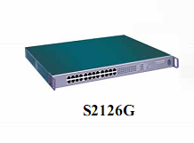
S2126G介绍
接口配置
扩展插槽 2 个
24个10/100M RJ45 端口
最大百兆端口数 26个
可提供模块（3种）
1口百兆多模光纤模块
1口百兆单模光纤模块
1口百兆RJ45接口模块

Slide 3
S2126G介绍
交换机端口编号规则
交换机接口编号由两部分组成：
插槽号/端口在插槽上的编号
例如端口所在的插槽编号为2 ，端口在插槽上的编号为 3，则端口对应的编号为2/3 。
插槽的编号规则是：面对交换机的面板，插槽按照从前至后，从左至右，从上至下的顺序一次排列，对应的插槽号从0开始依次增加。
静态模块（固定端口所在模块）编号为0 。插槽上的端口编号是从1开始，编号顺序是从左到右。

Slide 4
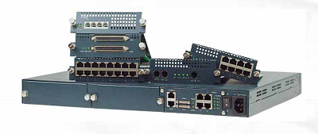
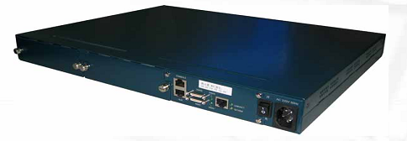
R2620/2624路由器
接口
–1个/4个10/100M快速以太网口（F- 0/1/2/3 ）
–2个高速同步广域网接口 (S- 0/1/)
–1个控制台口，1个AUX异步接口(用于远程配置)
–2个标准扩展插槽

Slide 5
两台路由器通过DTE/DCE直接相连
DCE:数据通信设备，如计算机
DTE:数据终端设备，如MODEM
(1)只有在同步通信方式的线路上才会有时钟速率，同步通信时需要线路两端进行信号发送频率的同步，在实际工程中由线路控制设备来提供，而实验环境中没有专门的线路控制设备，所以由其中的一台router的serial接口来提供。
(2)只有标明DCE一端的才需要设置clock rate。
(3)同步时钟的频率和带宽没有直接的联系，64000指的是以64000比特率时间间隔添加发送同步位 。
(4)对于标准的串行端口，通常从外观就能判断是DTE还是DCE，DTE是针头（俗称公头），DCE是孔头（俗称母头），这样两种接口才能接在一起。

